Slide 1
Конденсатори

Slide 2
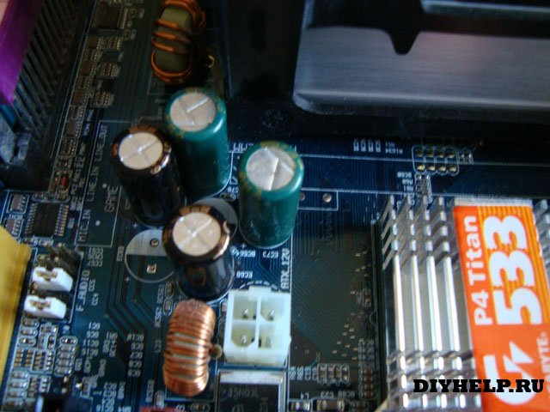
Конденсатор - система з двох чи більше електродів, які розділені діалектриком, товщина якого менша у порівнянні з розміром обкладок.

Slide 3
За будовою конденсатори бувають:
Паперові
Слюдяні
Керамічні
Електролітичні

Slide 4
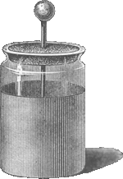
У 1745 році в Лейдені німецький фізик Евальд Юрген фон Клейст та голландський фізик Пітер ван Мушенбрук створили перший конденсатор – “лейденську банку”

Slide 5


Умовні графічні позначення
Конденсатор сталої ємності.
Поляризований конденсатор.
Поляризований електролітичний конденсатор

Slide 6


Підлаштувальний конденсатор змінної ємності.
Конденсатор змінної ємності.

Slide 7
З’єднання конденсаторів
У багатьох випадках, щоб отримати потрібну електороємність, конденсатори з’єднують у групу, яка називається батареєю.
З’єднання існують паралельні і послідовні

Slide 8
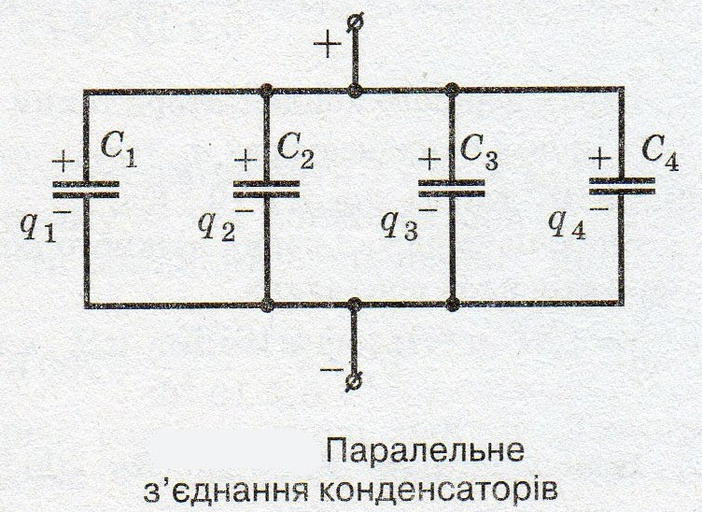
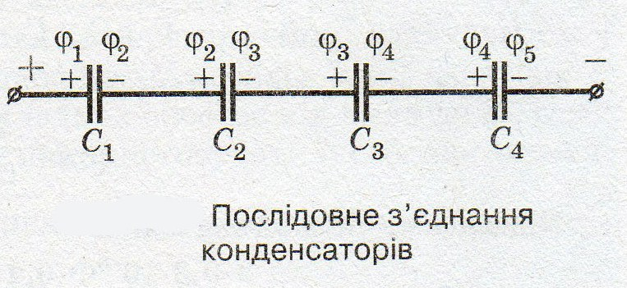

Slide 9
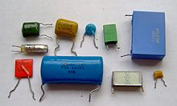
Приклади маркування конденсаторів

Slide 10
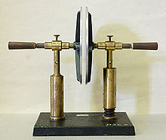
Найпростіший конденсатор в вигляді паралельних пластин.

Slide 11
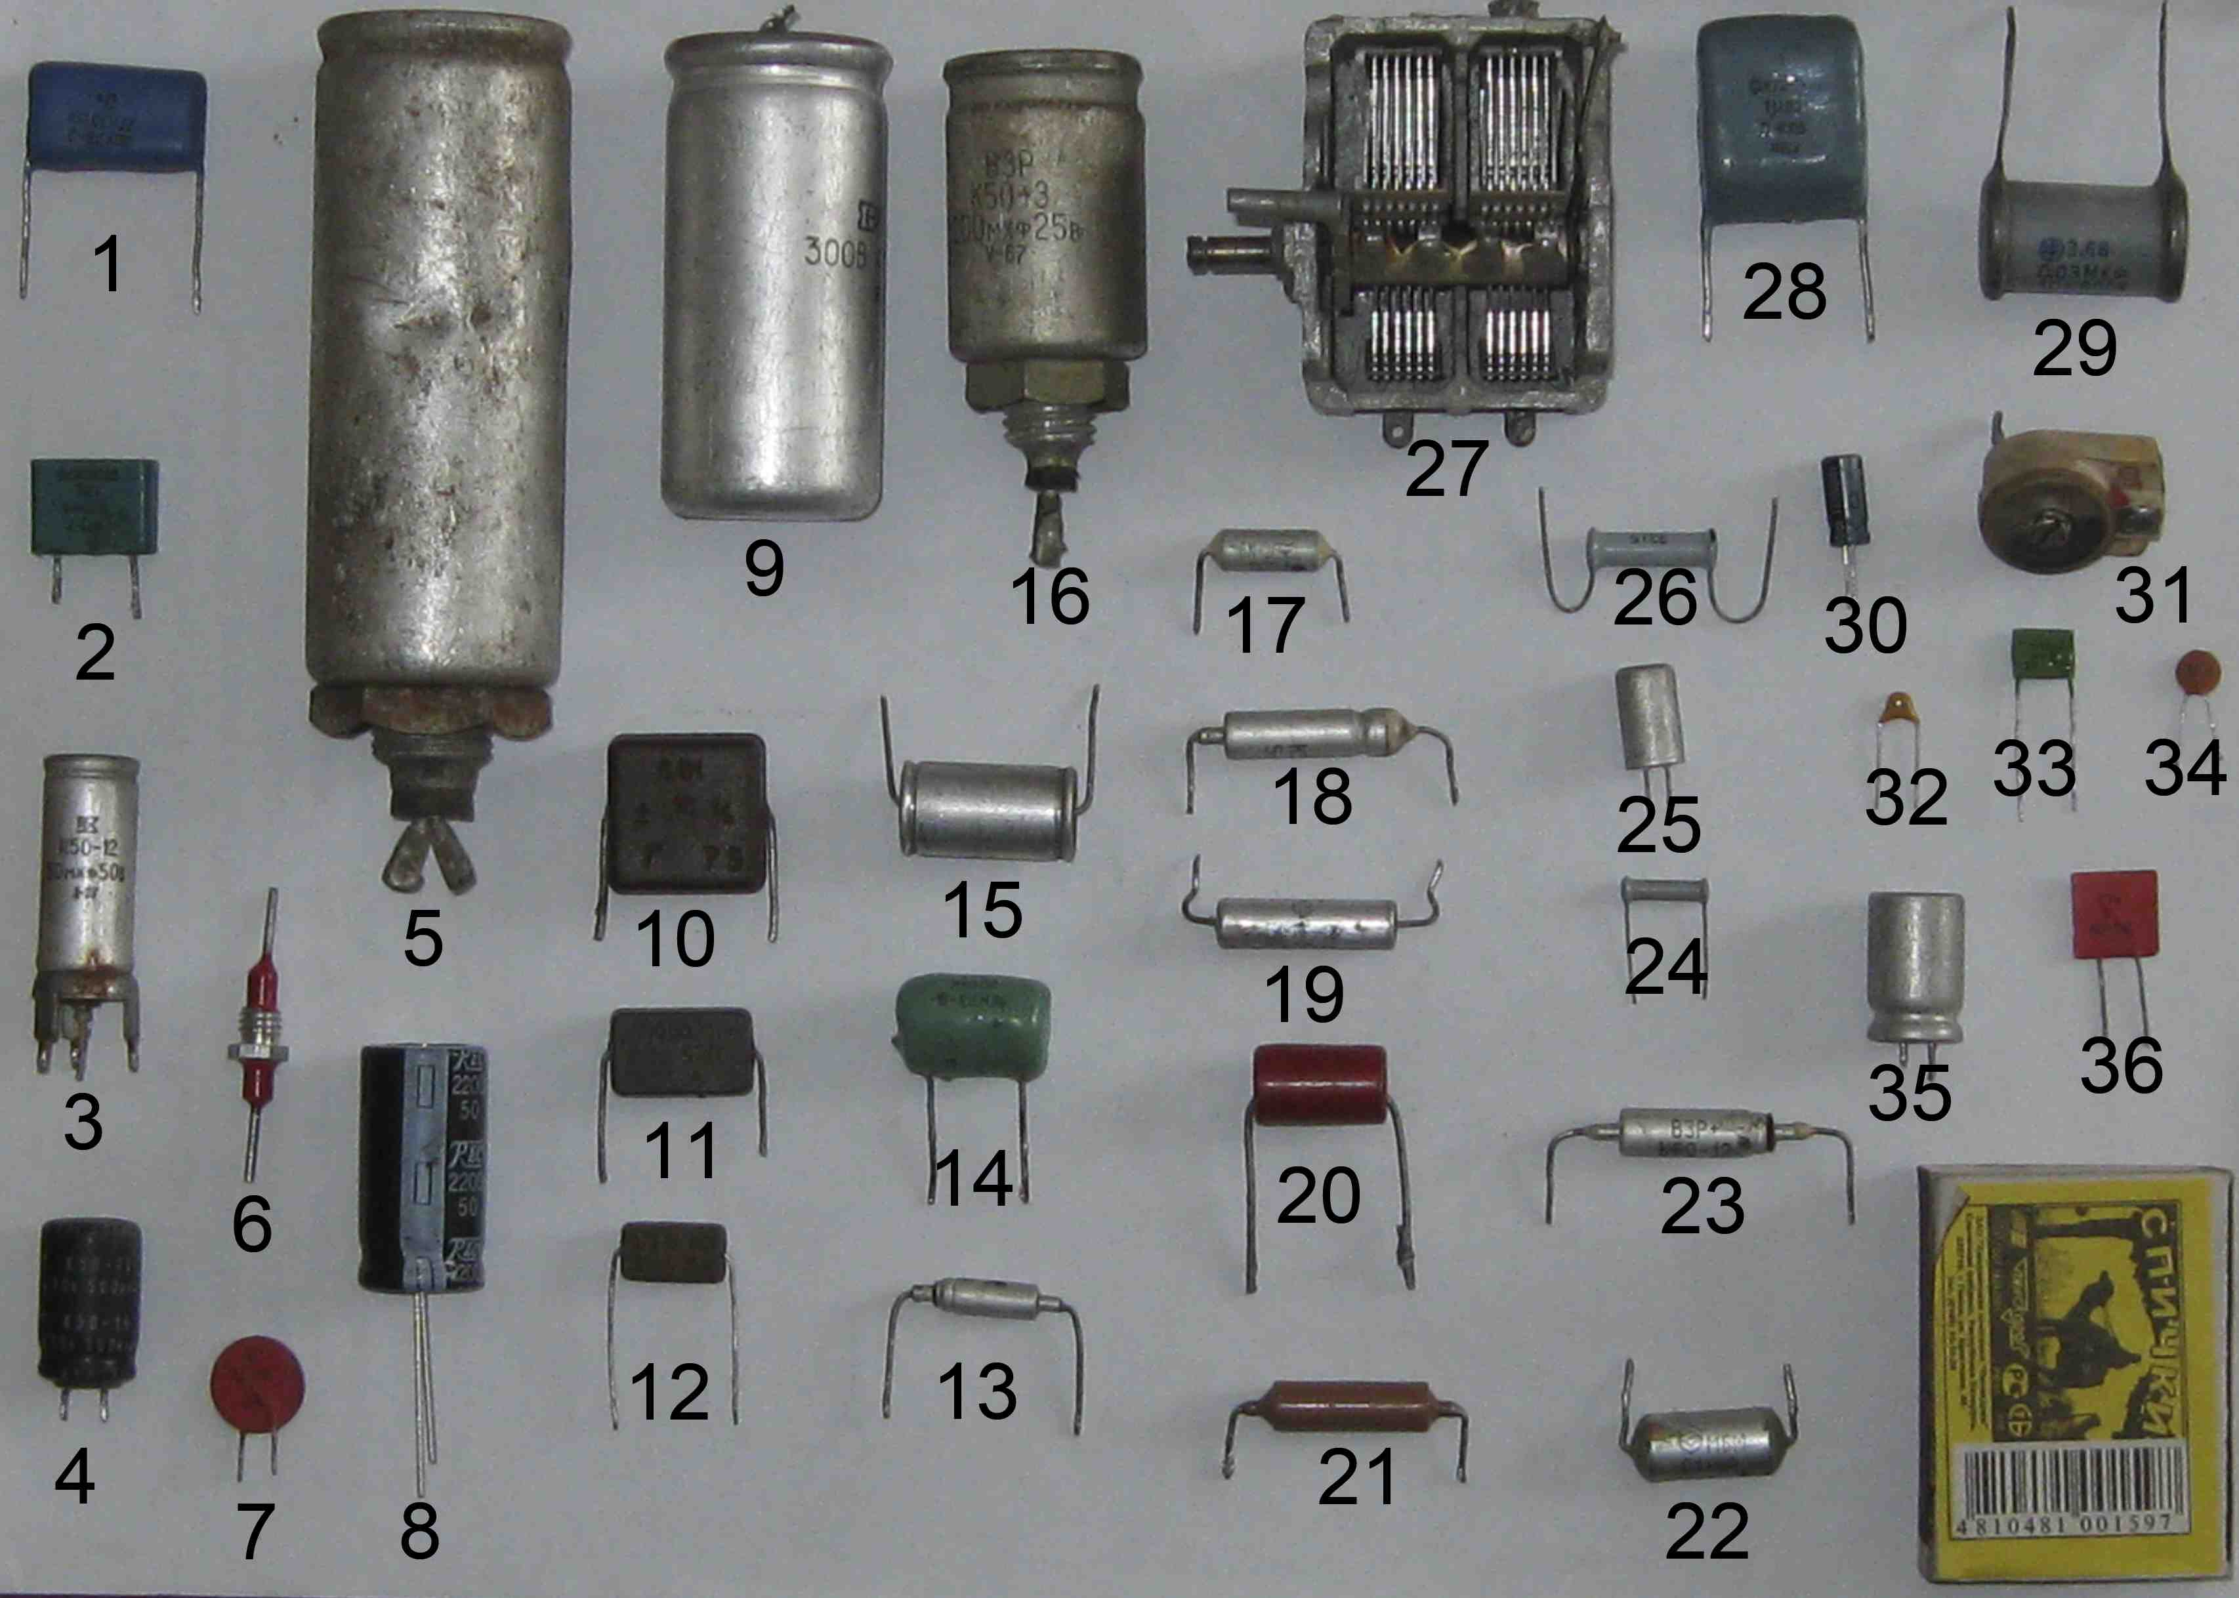
Зовнішній вид конденсаторів

Slide 12
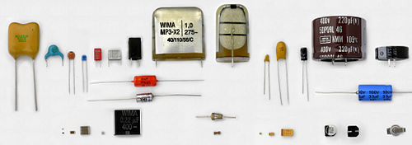
Різні види конденсаторів

Slide 13
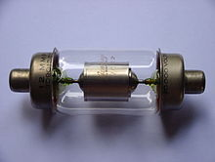
Вакуумний конденсатор сталої ємності ( 12пФ, 20 кВ )

Slide 14
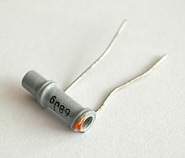
Керамічний конденсатор сталої ємності.

Slide 15
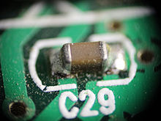
Конденсатор поверхневого монтажу ( SMD ) на платі, маккрофотографія

Slide 16
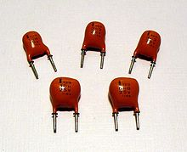
Оксидо-електролітичний конденсатор

Slide 17
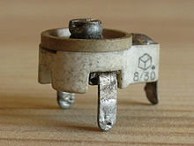
Керамічний конденсатор підналаштування

Slide 18
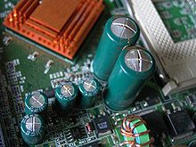
Сучасний електролітичний конденсатор.

Slide 19
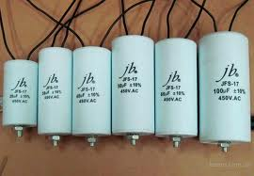
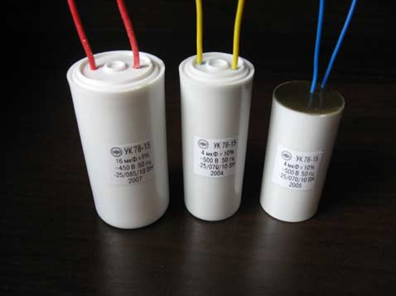
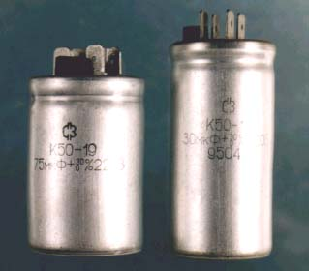
Застосування конденсаторів

Slide 20
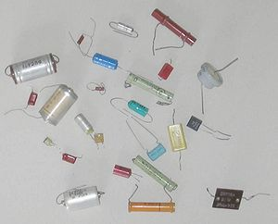
Для запуску електричних двигунів

Slide 21
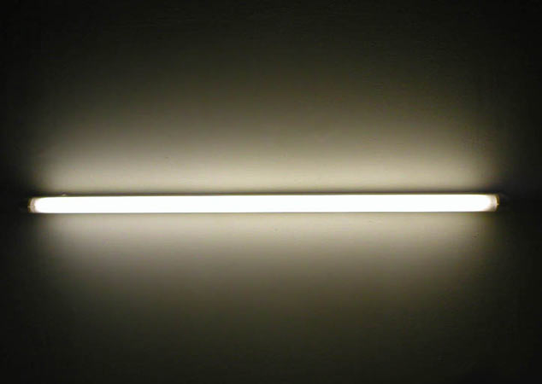
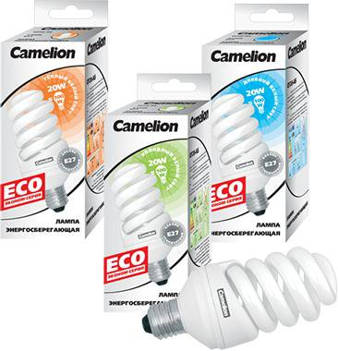
У лампах денного світла

Slide 22

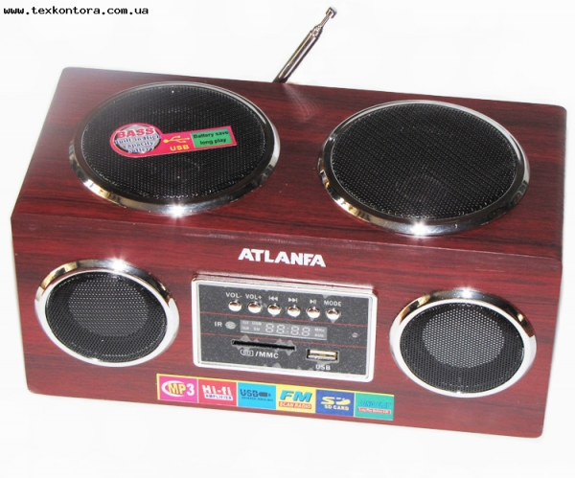
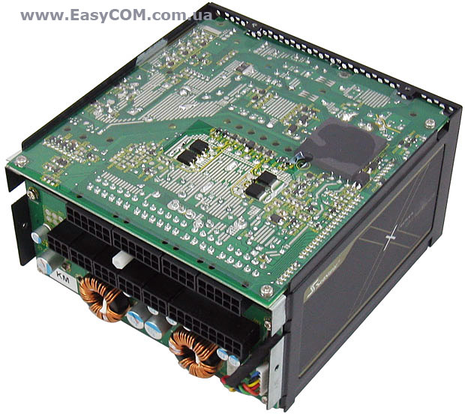
У телевізорах та радіо

Slide 23
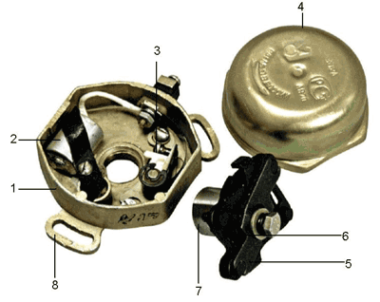
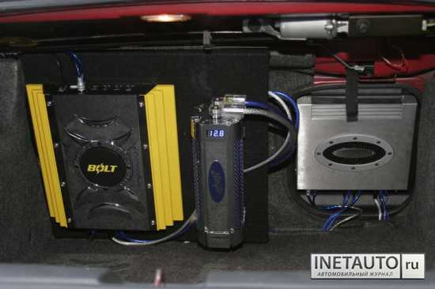
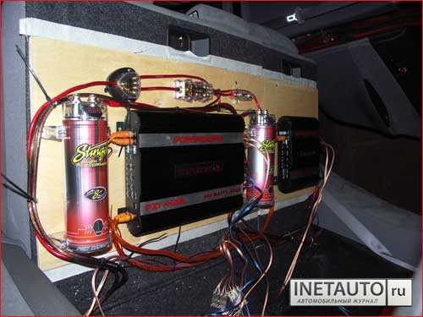
В авто та мототехніці

Slide 24
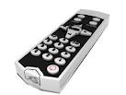

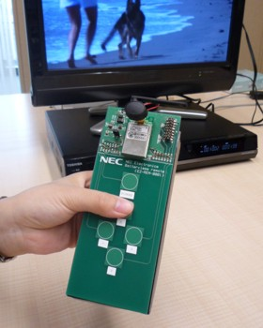
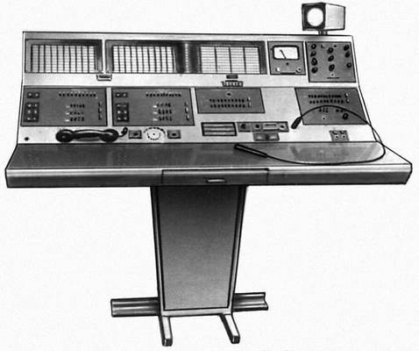
У пультах дистанційного управління

Slide 25
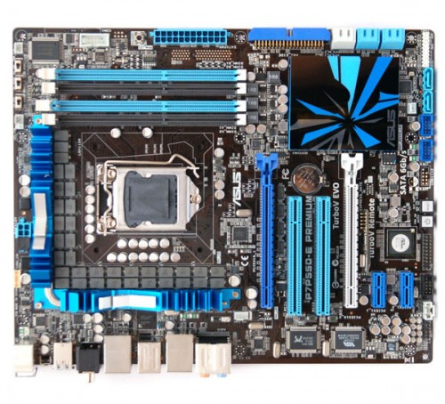
У комп’ютерах

Slide 26
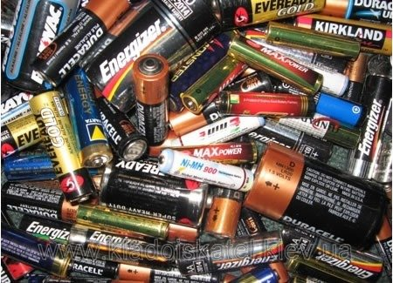
У батарейках

